Slide 1
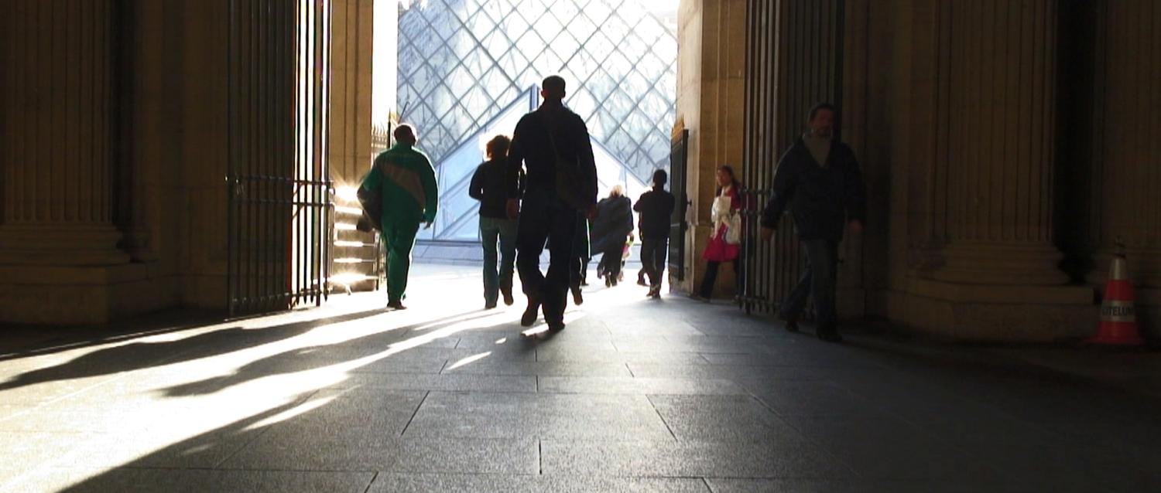
Europeanen zijn onderweg

Slide 2
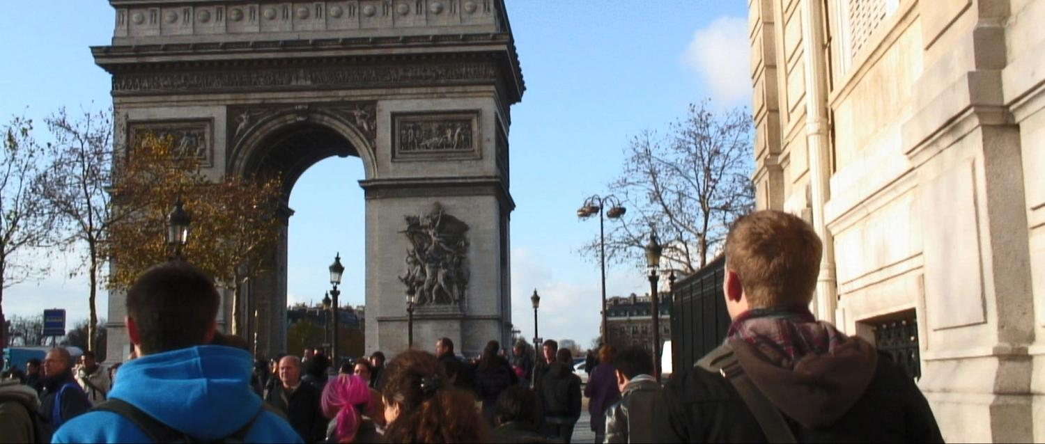
Europeanen zijn onderweg

Slide 3
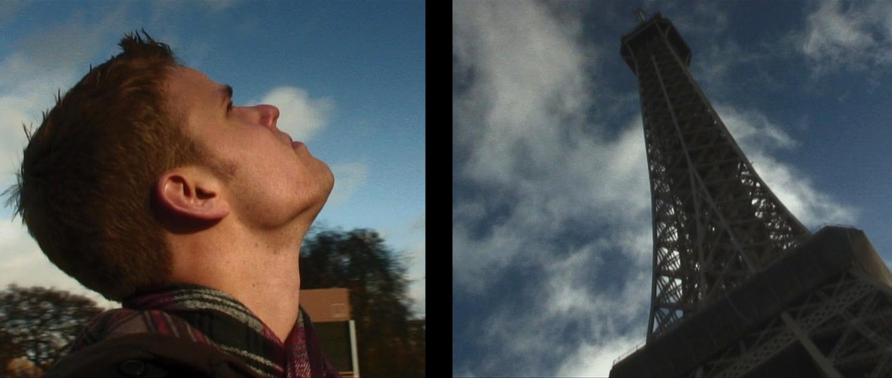
op zoek…

Slide 4
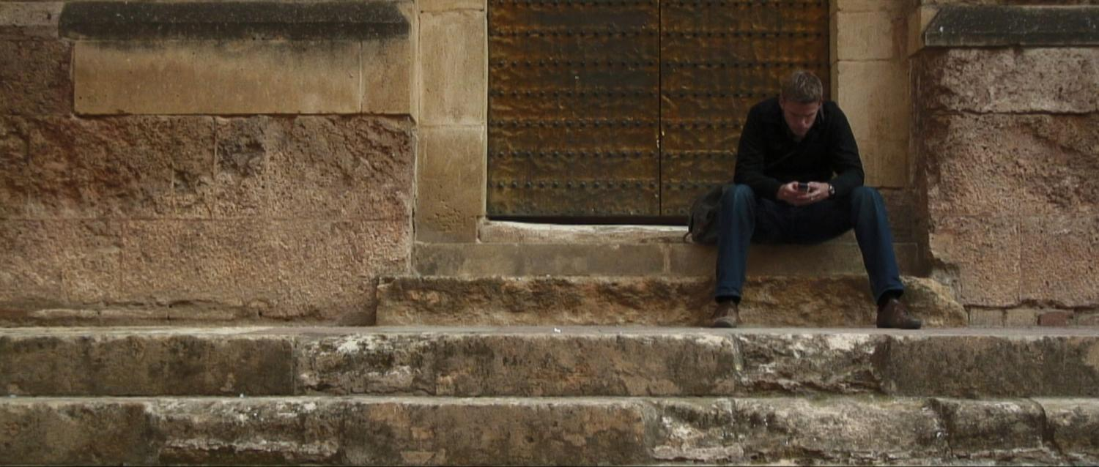
…naar welvaart

Slide 5
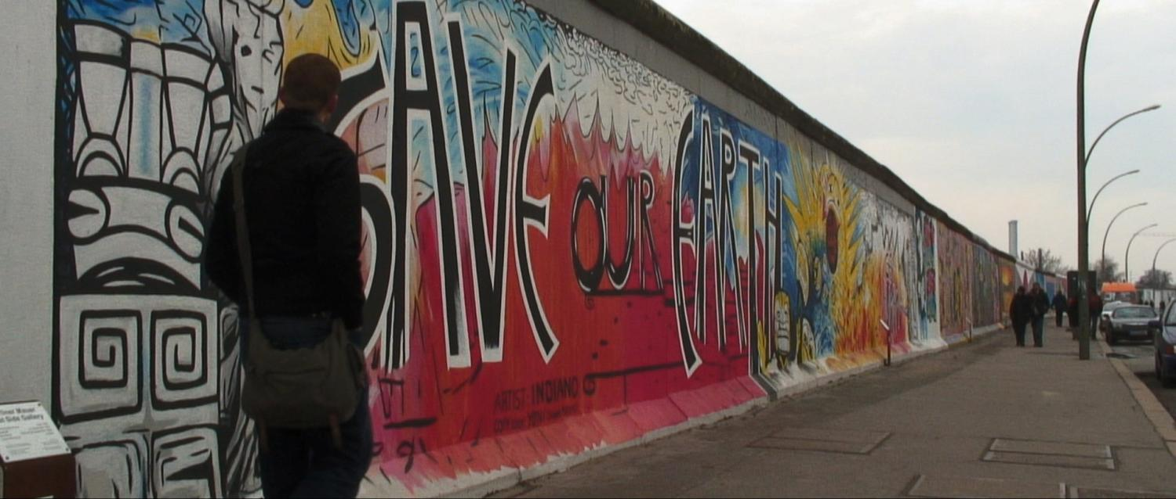
…naar vrijheid

Slide 6
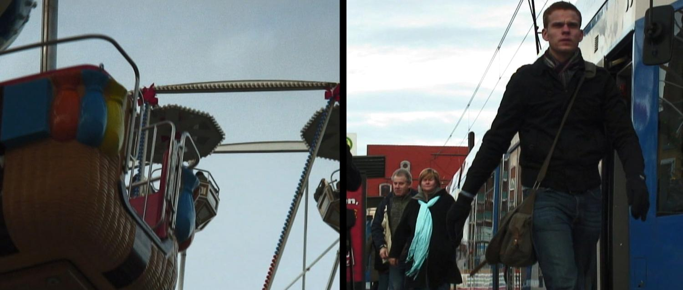
…naar veiligheid

Slide 7
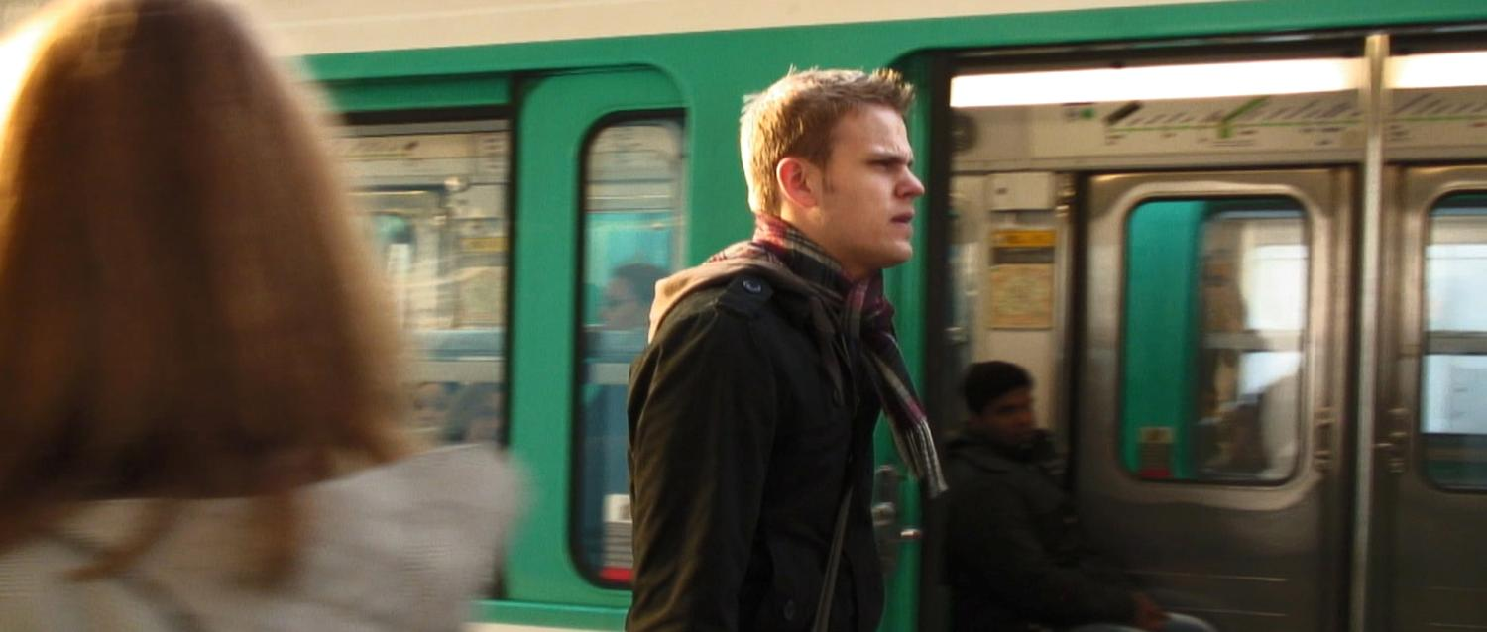
…naar veiligheid

Slide 8
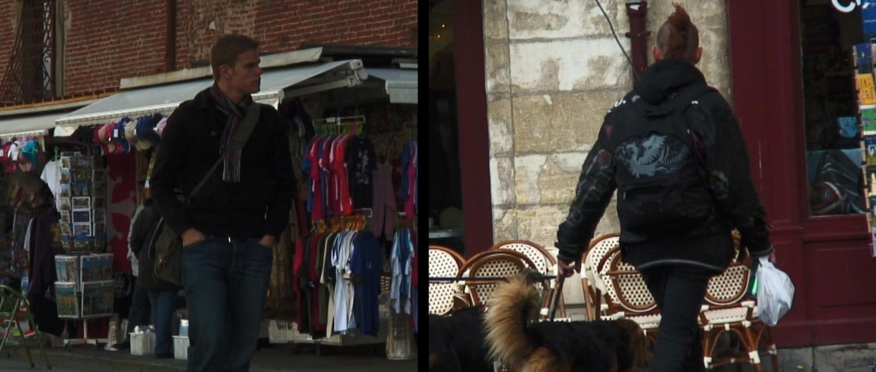
…naar identiteit

Slide 9
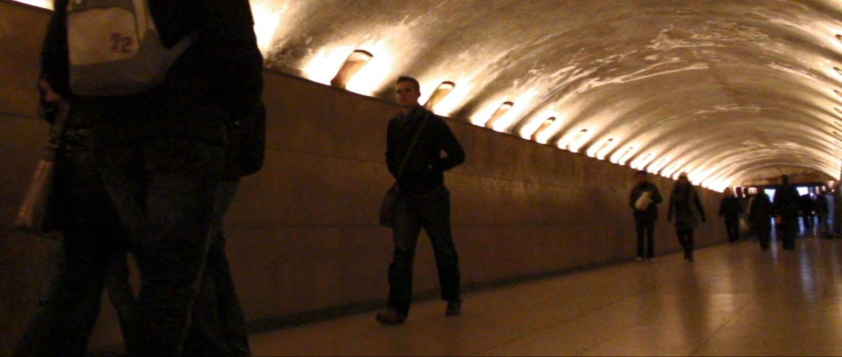
…naar realiteit

Slide 10
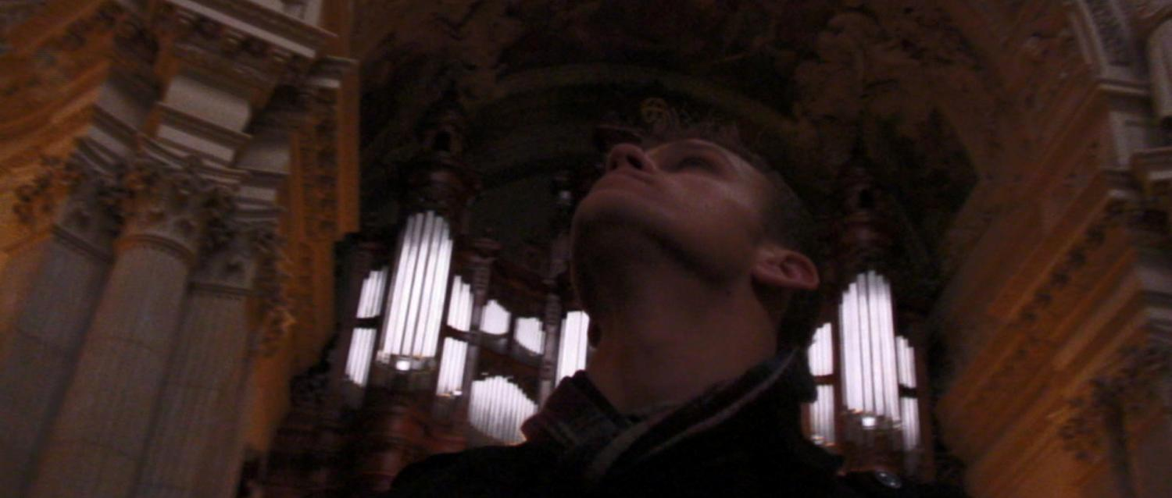
…naar spiritualiteit

Slide 11
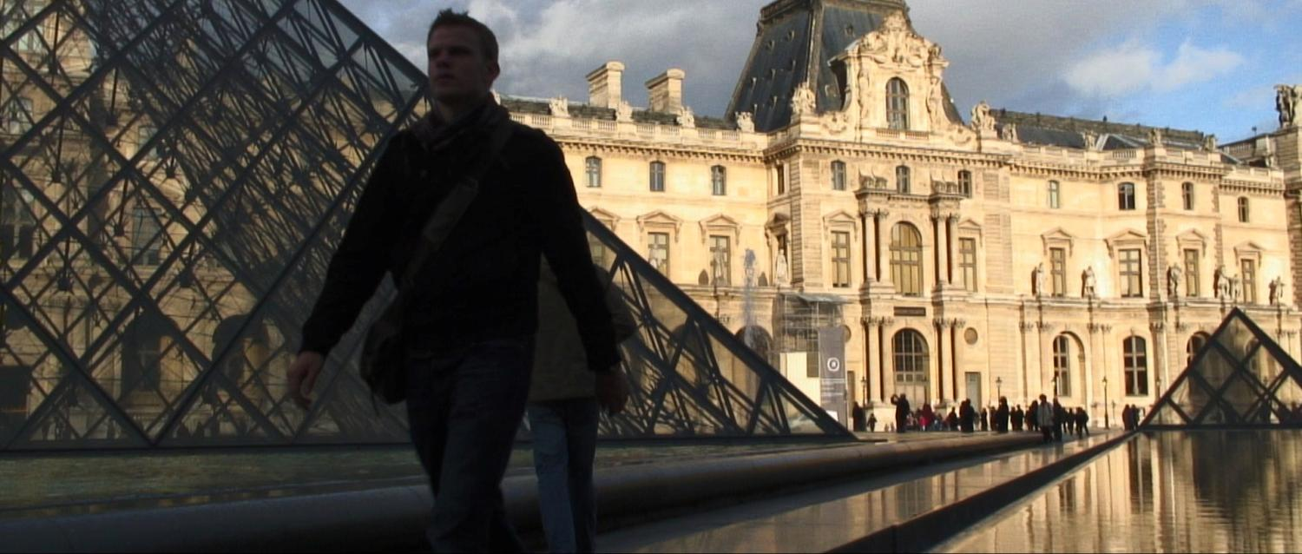
waar zal men uitkomen?

Slide 12
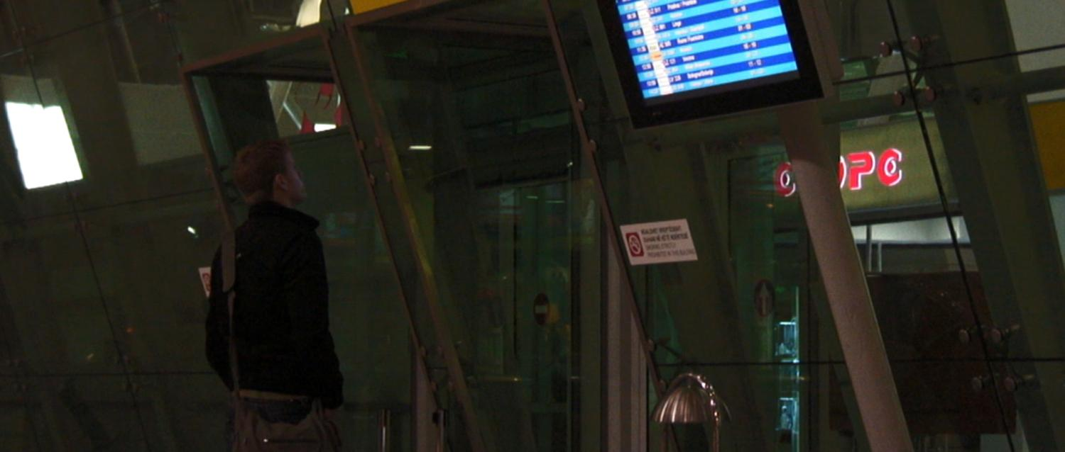
waar zal men uitkomen?

Slide 13
is er hoop voor Europeanen?

Slide 14
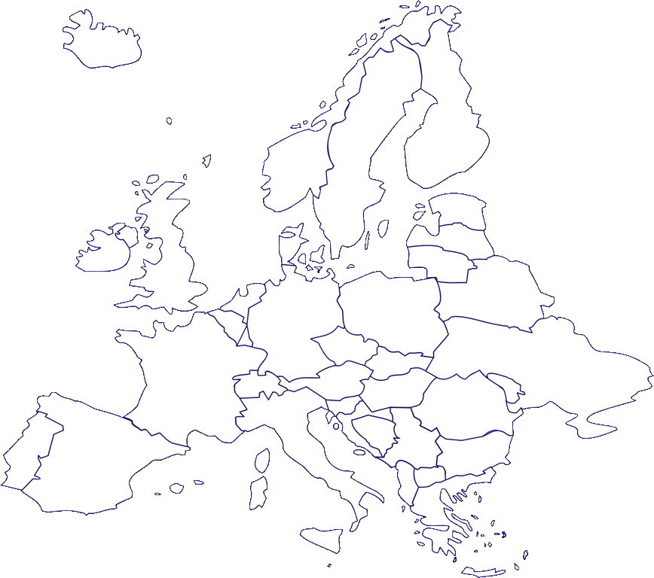
Europa is het enige continent waar het aantal christenen daalt…!

Slide 15
European Christian Mission (ECM) ziet hoop.
Hoop omdat God aan het werk is in Europa.
ECM wil zich aansluiten bij wat God doet.
ECM wil Zijn licht verspreiden in Europa.

Slide 16
Dit doet ECM vooral door het ondersteunen en faciliteren van gemeentestichting in Europa.
Kerken waar mensen God kunnen vinden.
Kerken die zich inzetten voor hun leefomgeving.

Slide 17
Dit doet ECM met ruim 250 zendingswerkers in twintig Europese landen.
Bouwt u met ons mee?
Kijk voor meer informatie op
www.ecmnederland.nl

